Slide 1

UNA TARDE
pps Mari Tere

Slide 2
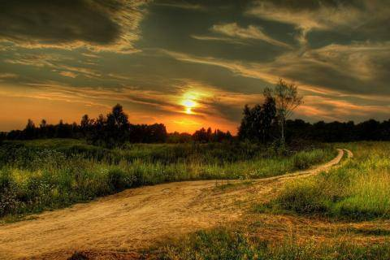
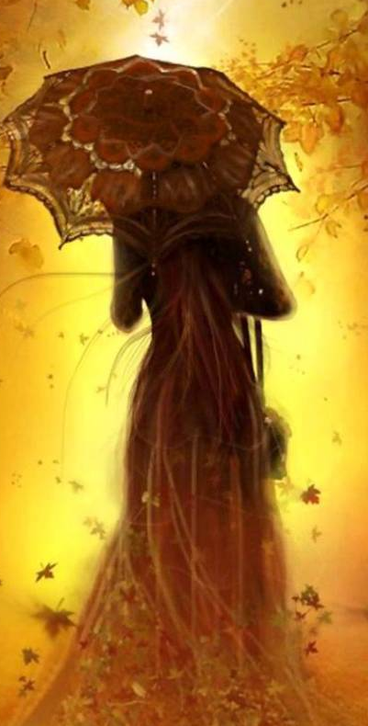
pps Mari Tere

Slide 3
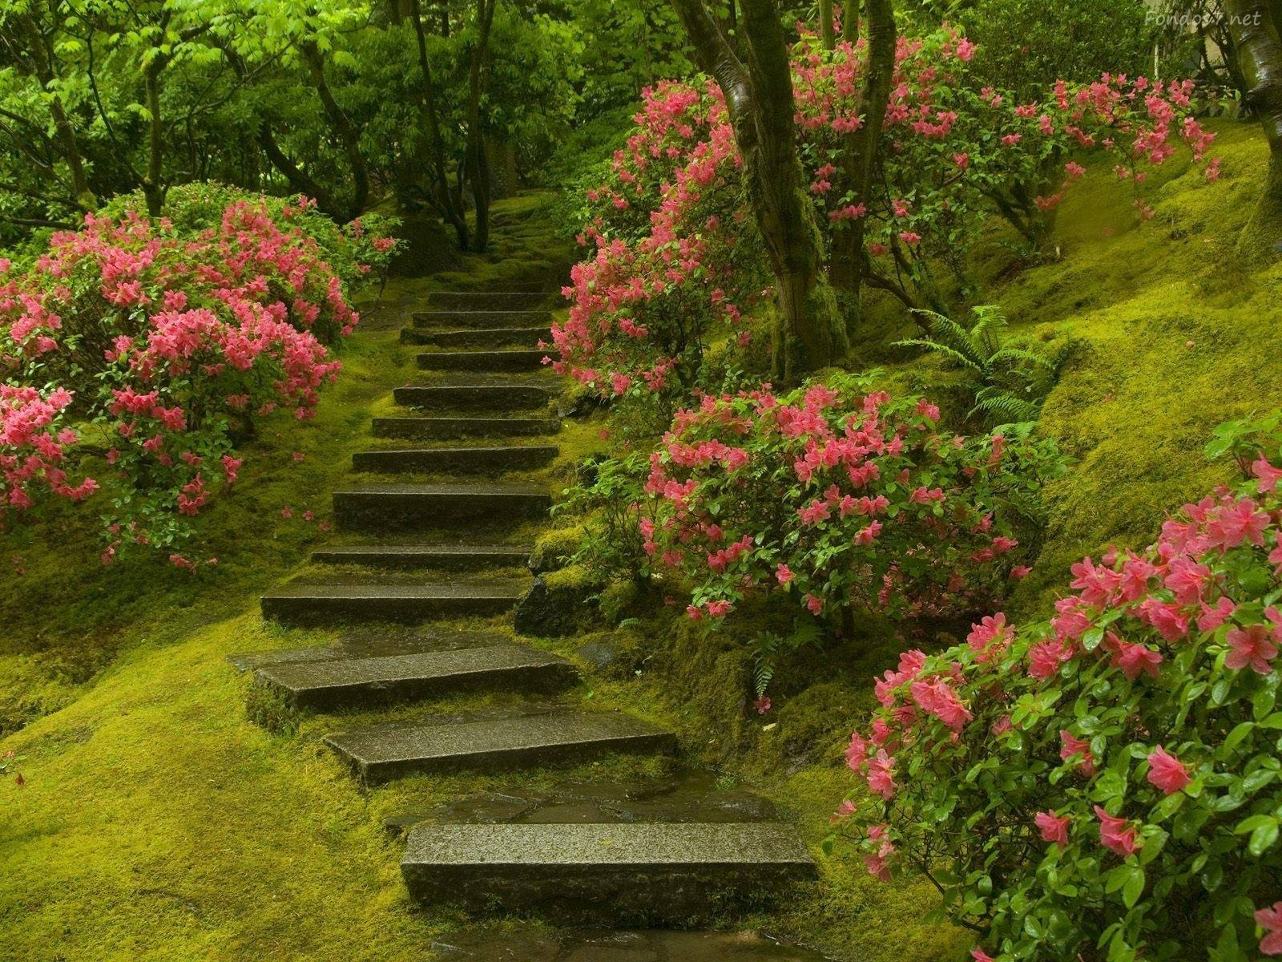
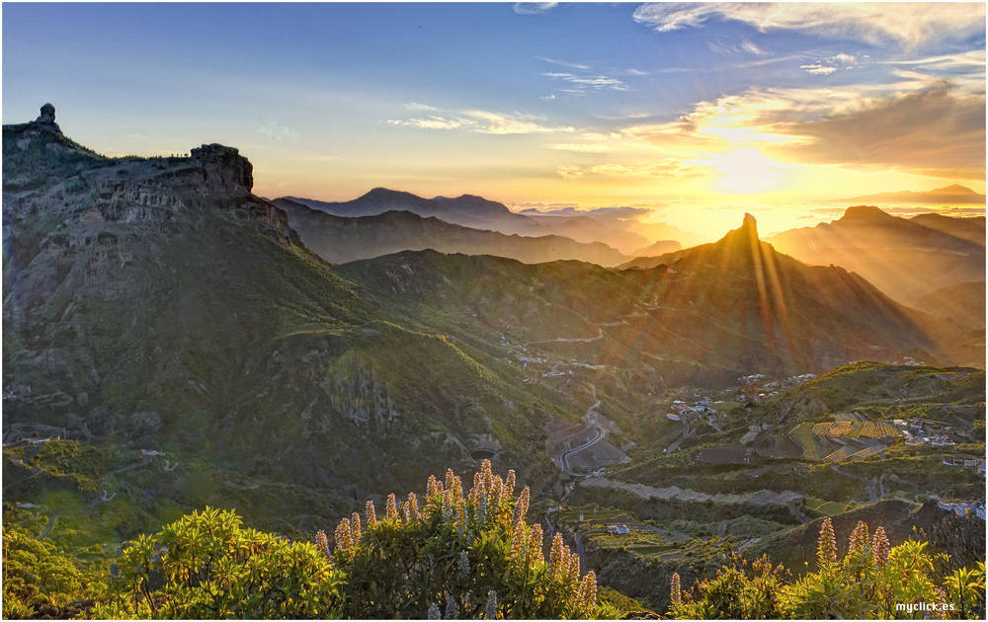

Una tarde de verano
abrí los ojos,
pps Mari Tere

Slide 4
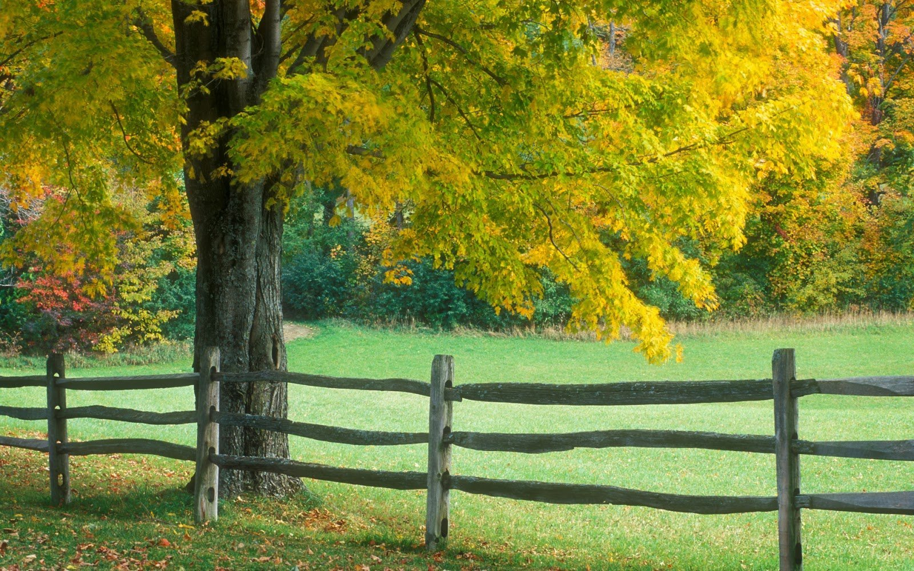
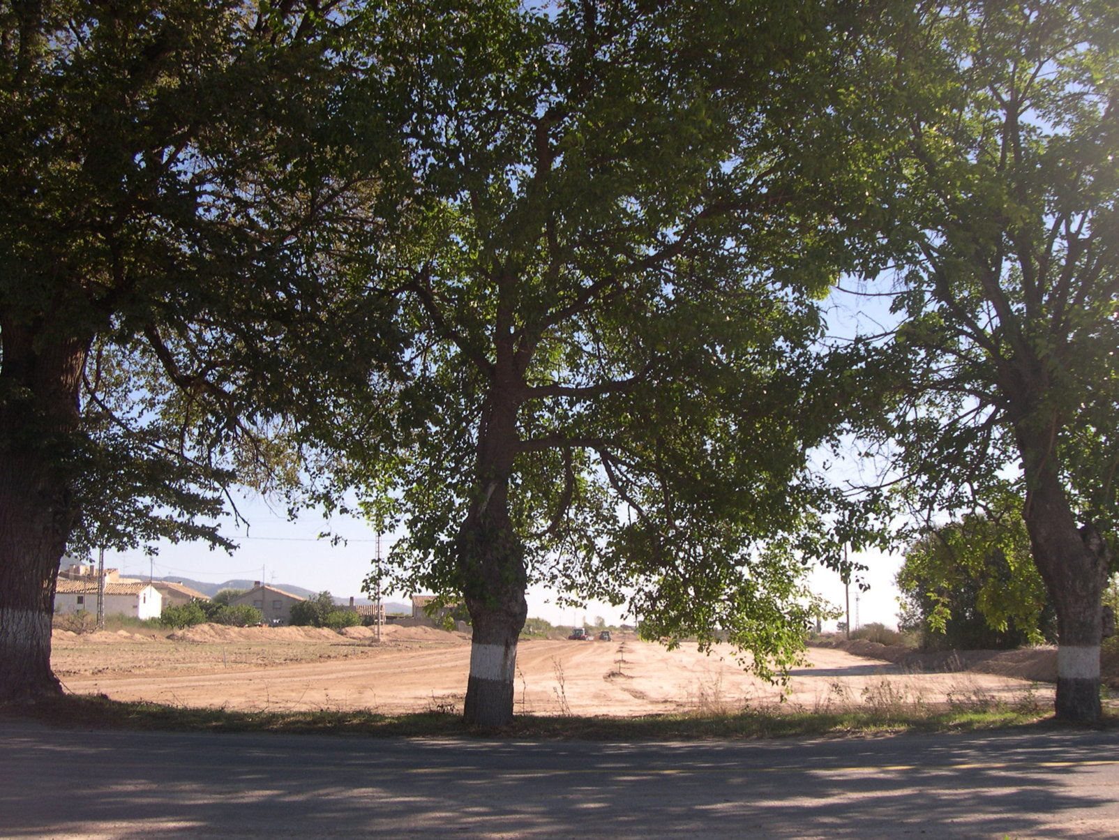
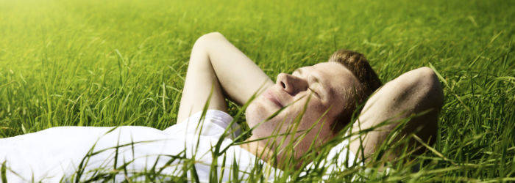
pps Mari Tere
tumbado a la sombra
dormida de un olmo.

Slide 5
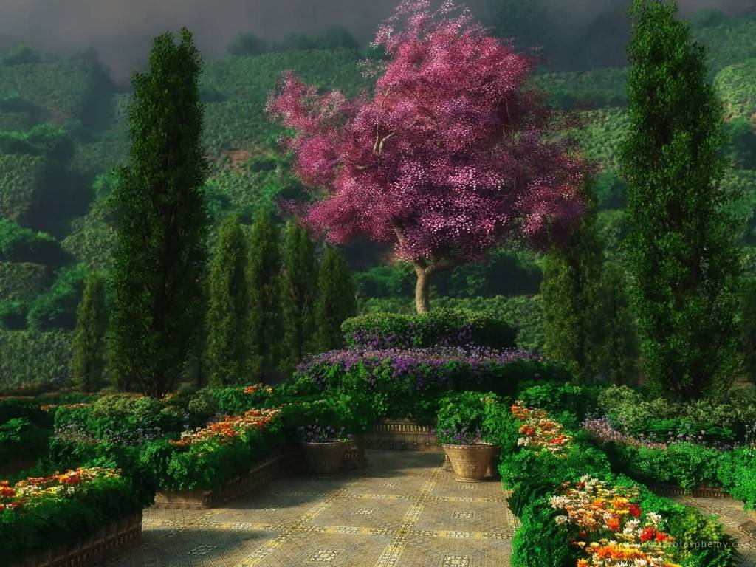

Y el viento trajo
aroma de tierra,
sabor a barro.
pps Mari Tere

Slide 6
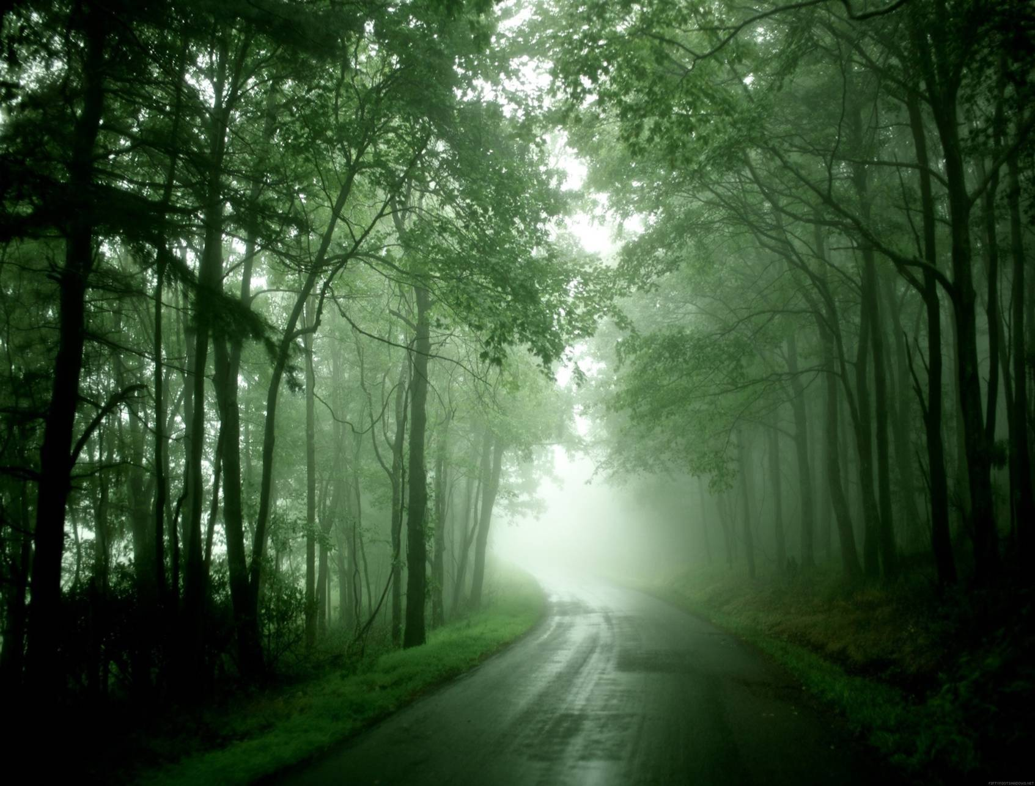
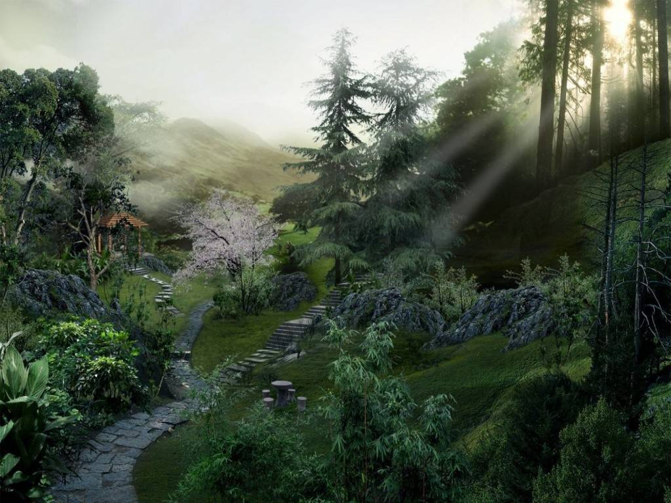

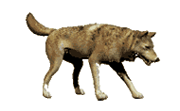
Una tarde caí,
sin esperanza.
pps Mari Tere

Slide 7



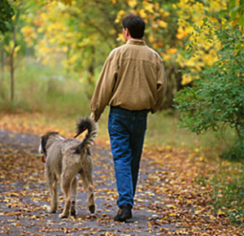









pps Mari Tere
El otoño me dio
sus hojas pardas.

Slide 8
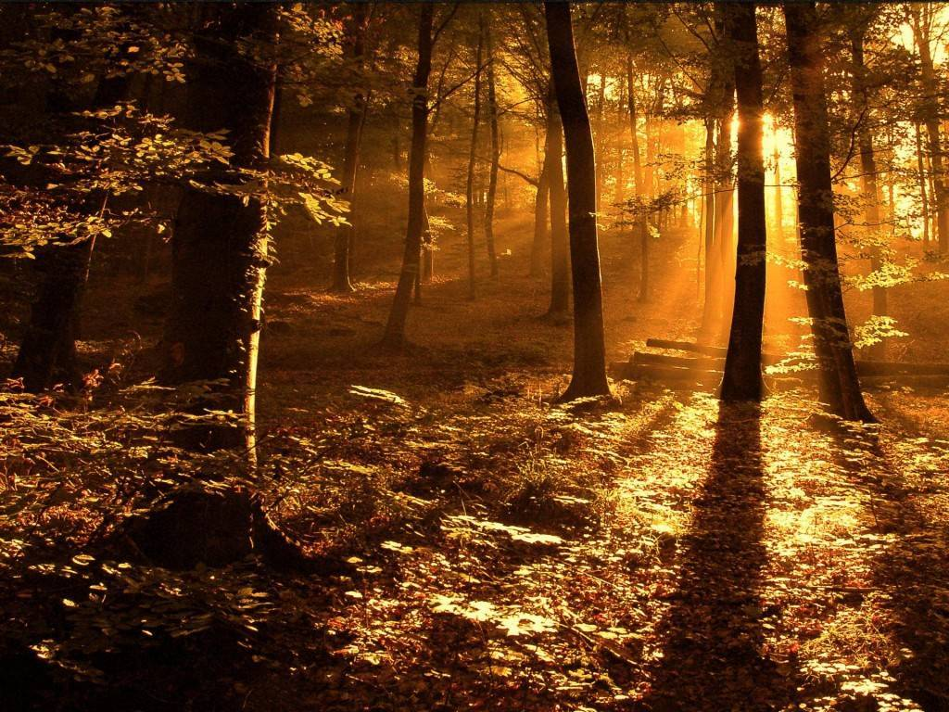


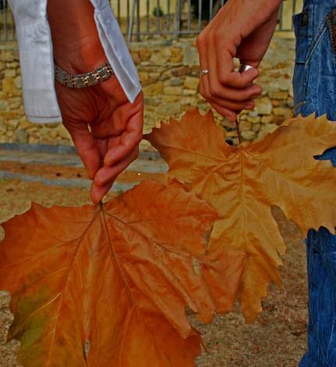
pps Mari Tere
Hojas que llegan
repitiendo mi nombre
mientras que vuelan.

Slide 9
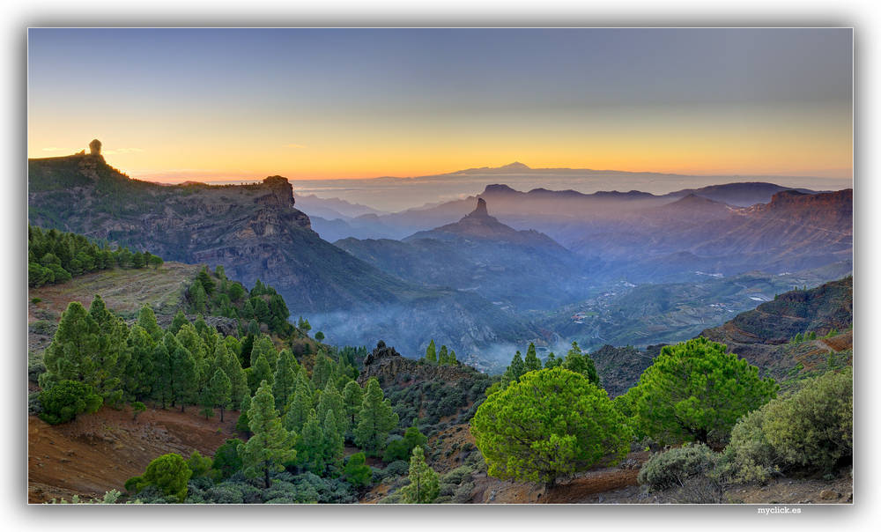
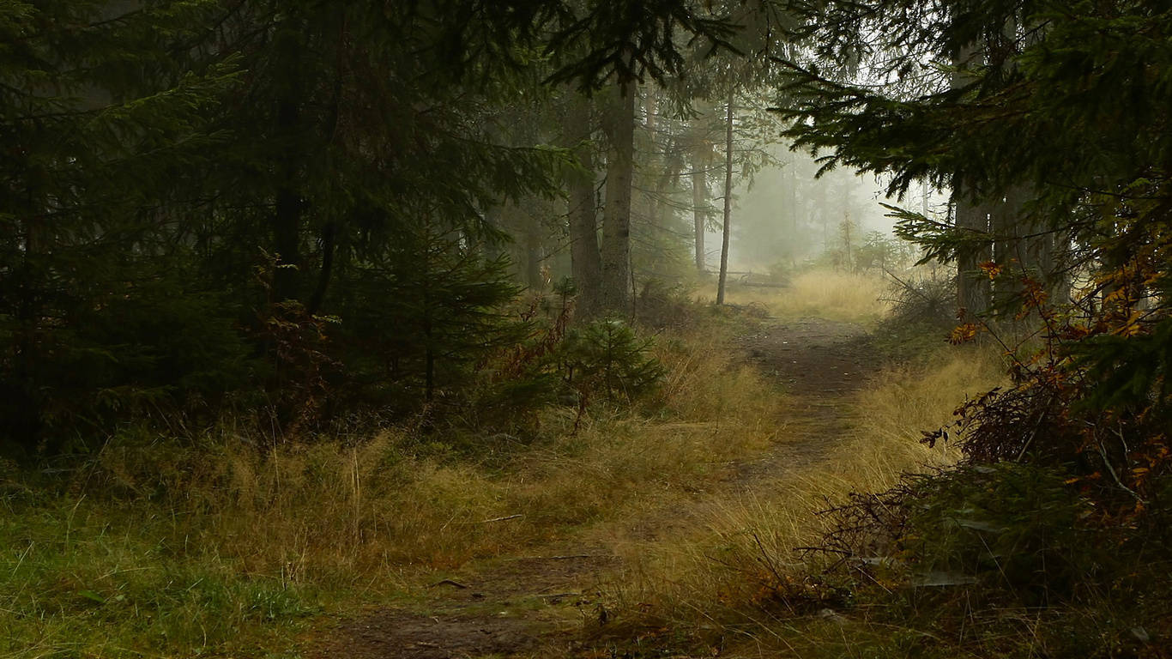
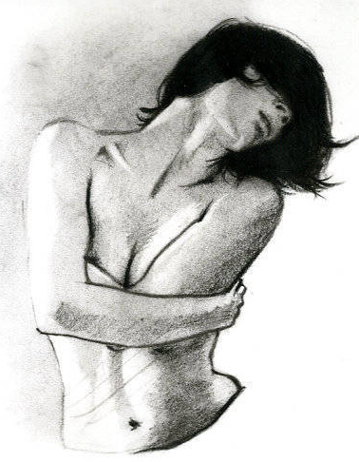
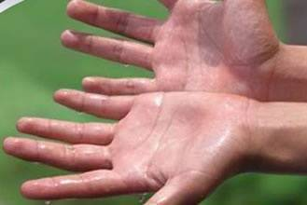
Una tarde tan fresca,
entre mis dedos
pps Mari Tere

Slide 10
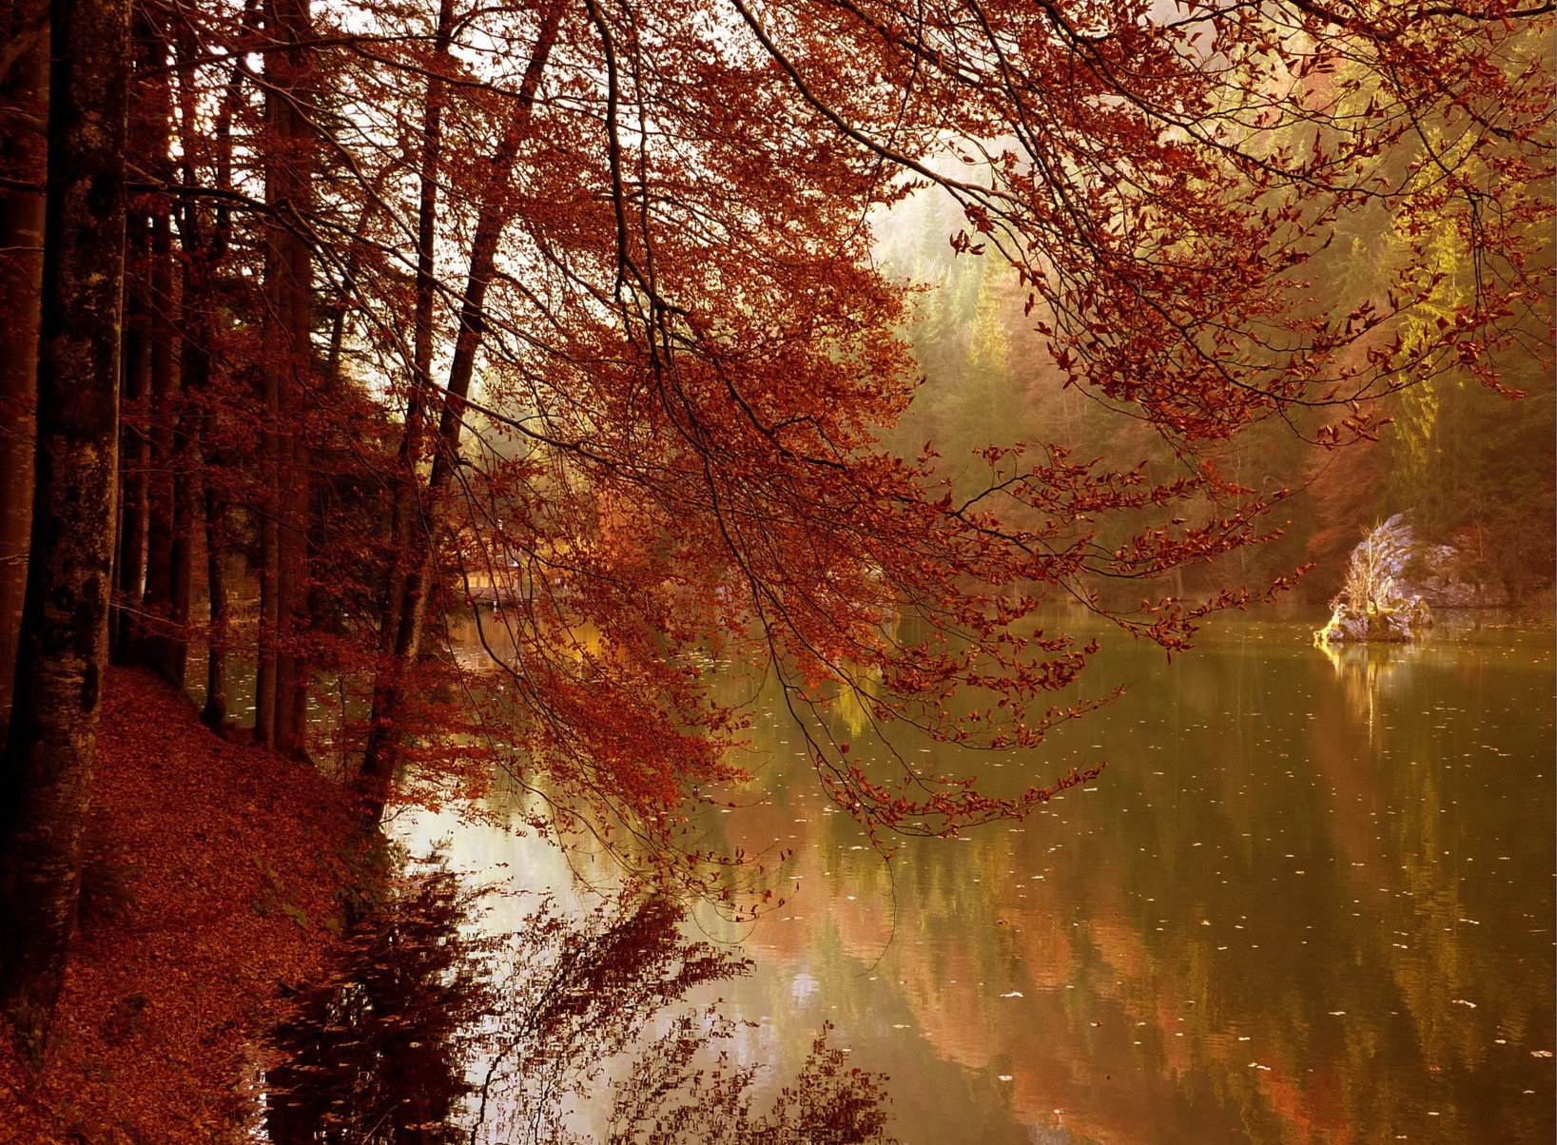

pps Mari Tere
una linda muchacha
me daba besos.

Slide 11
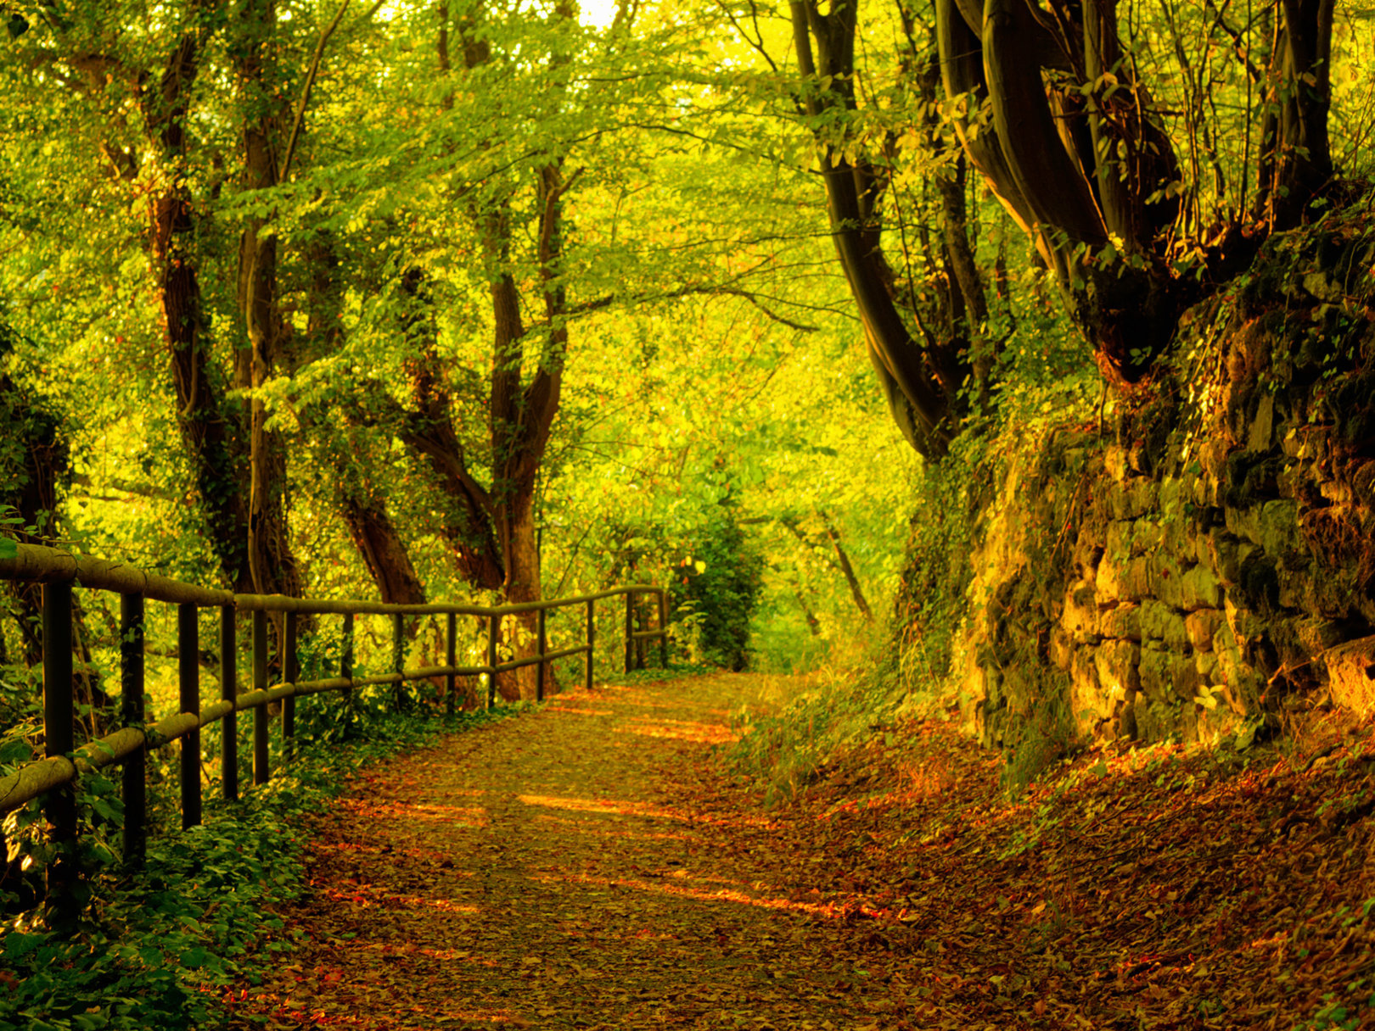

Bajo una encina,
sonrisas, placer,
miel y semillas.
pps Mari Tere

Slide 12
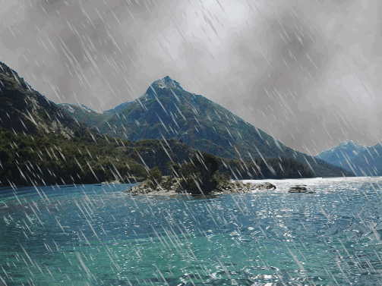
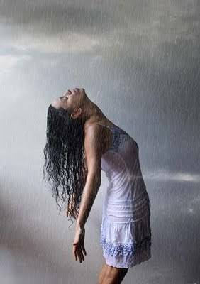
Una tarde de lluvia,
pelo tan negro,
pps Mari Tere

Slide 13
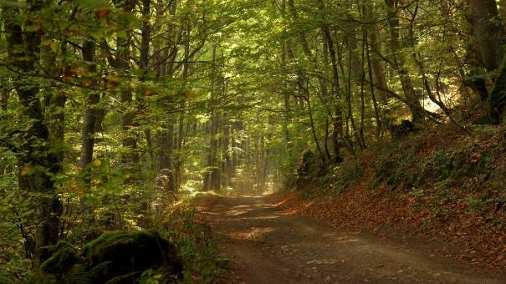
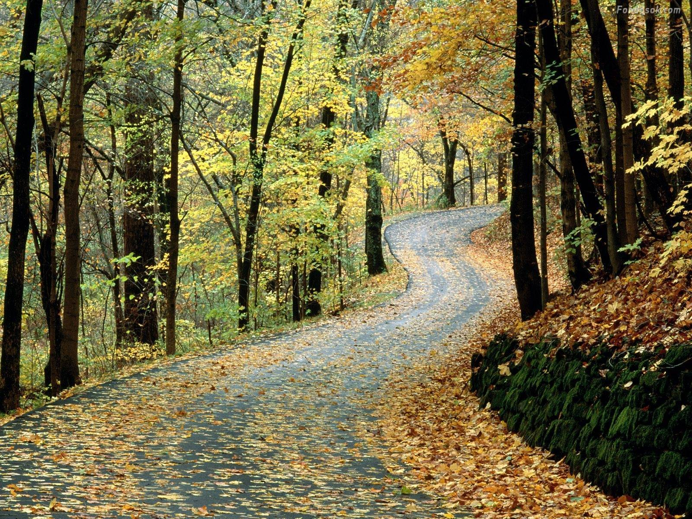

el viento se esparce
entre mis dedos.
pps Mari Tere

Slide 14
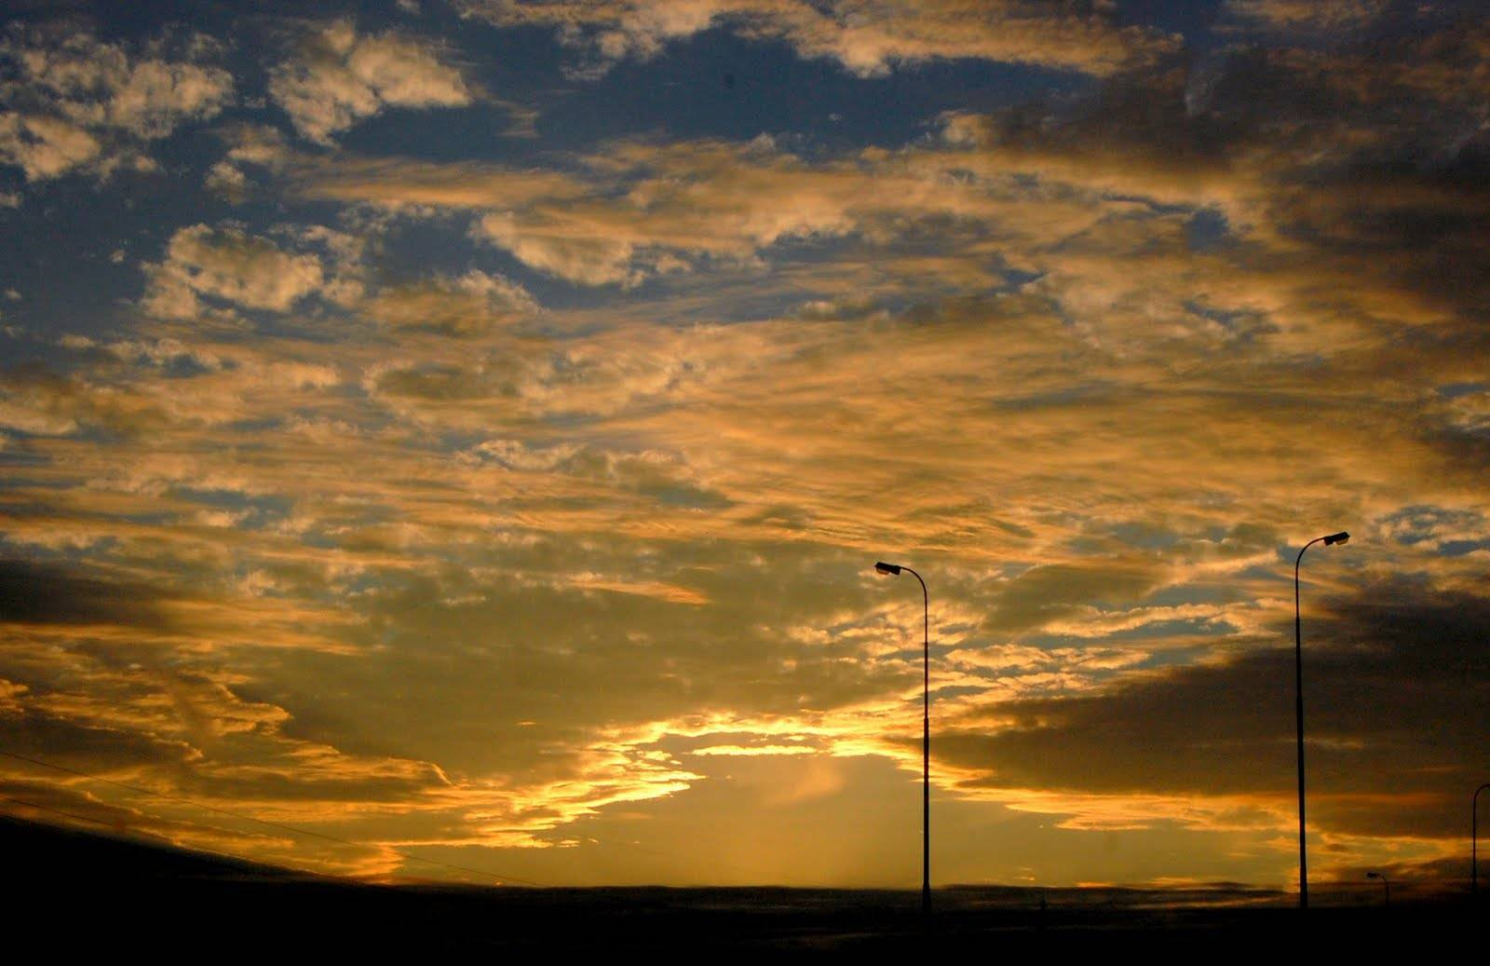
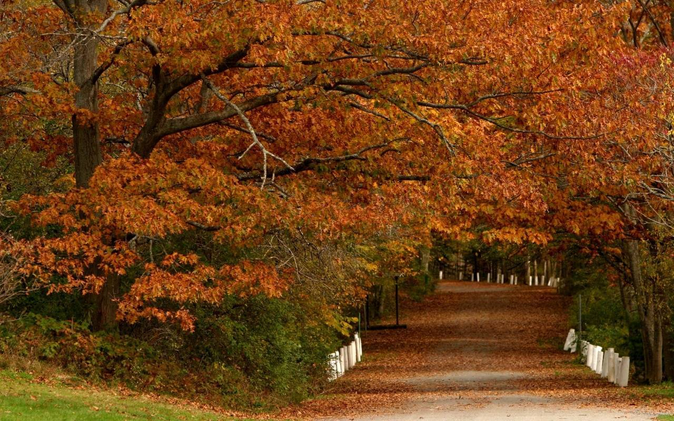
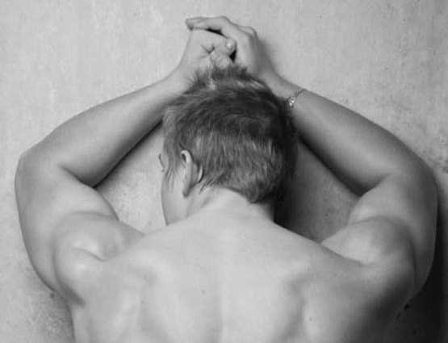
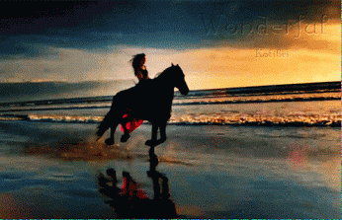
pps Mari Tere
Le dije: ¡Espera!

Slide 15
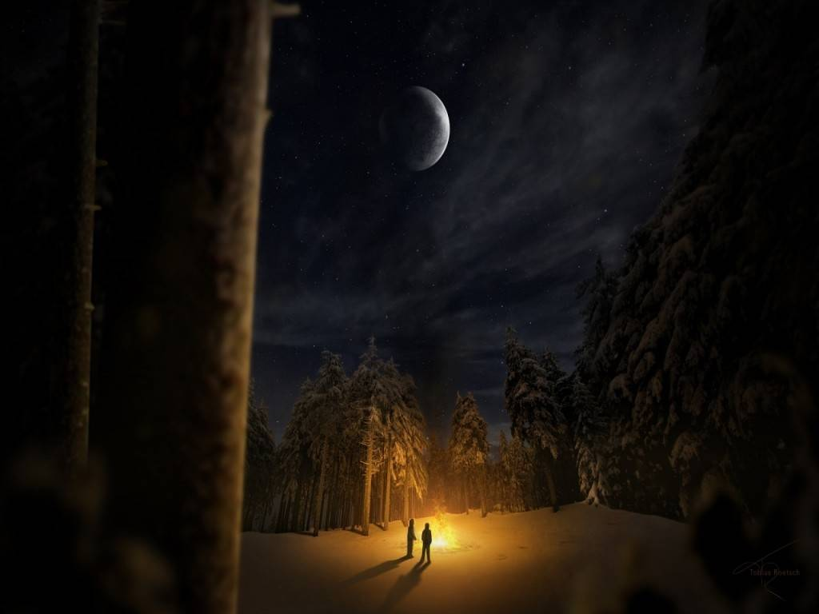

Que aún es pronto
para la tierra.
pps Mari Tere

Slide 16
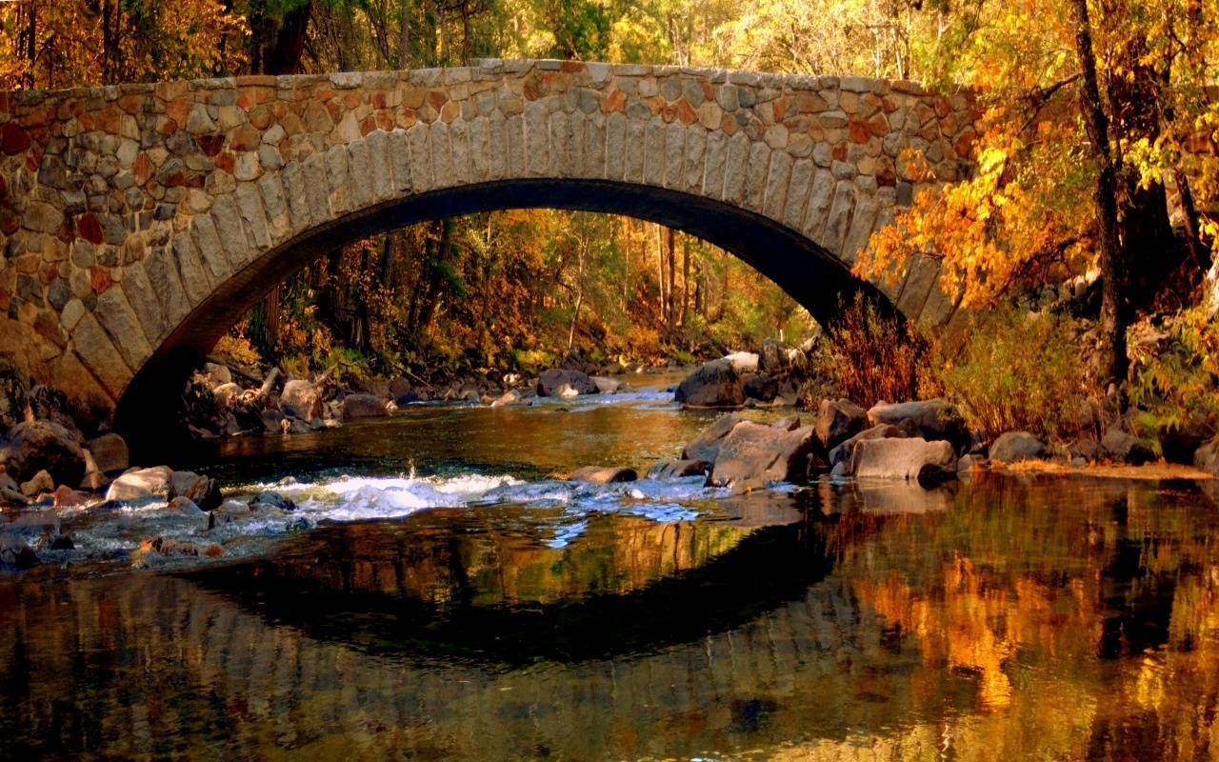
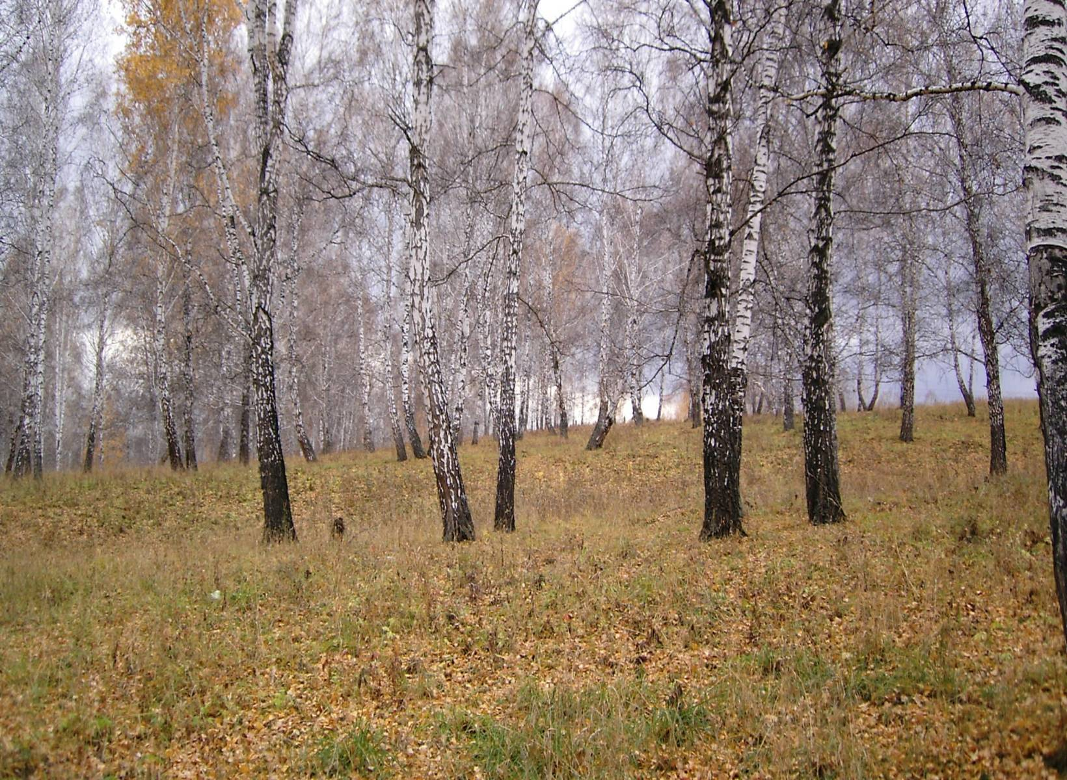
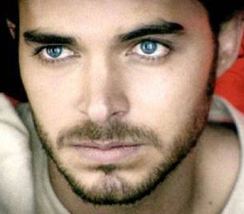
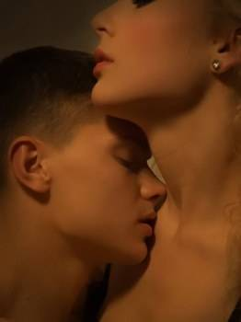
pps Mari Tere

Slide 17
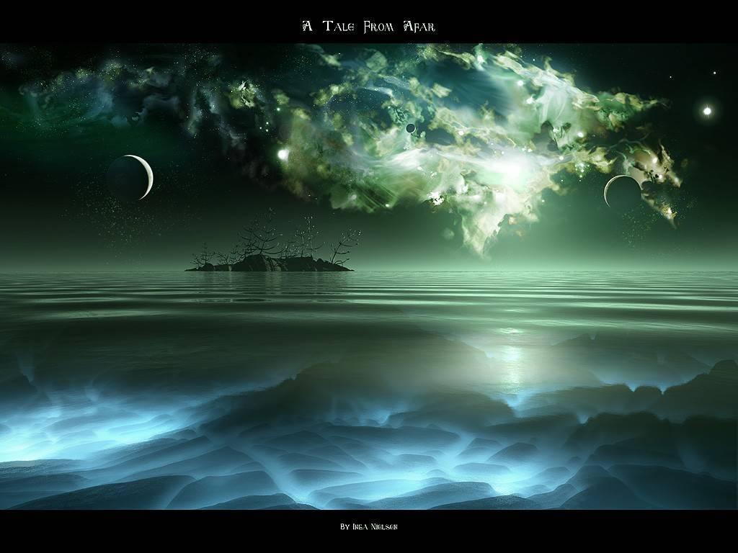

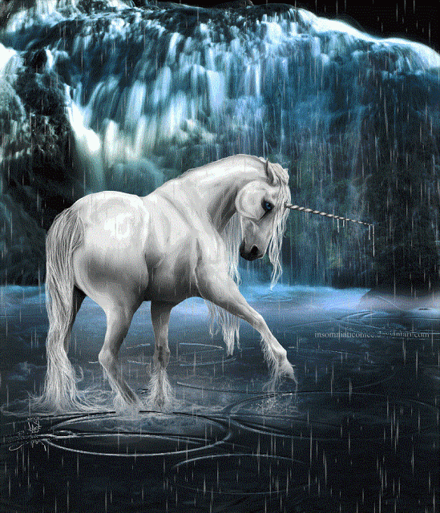
pps Mari Tere

Slide 18
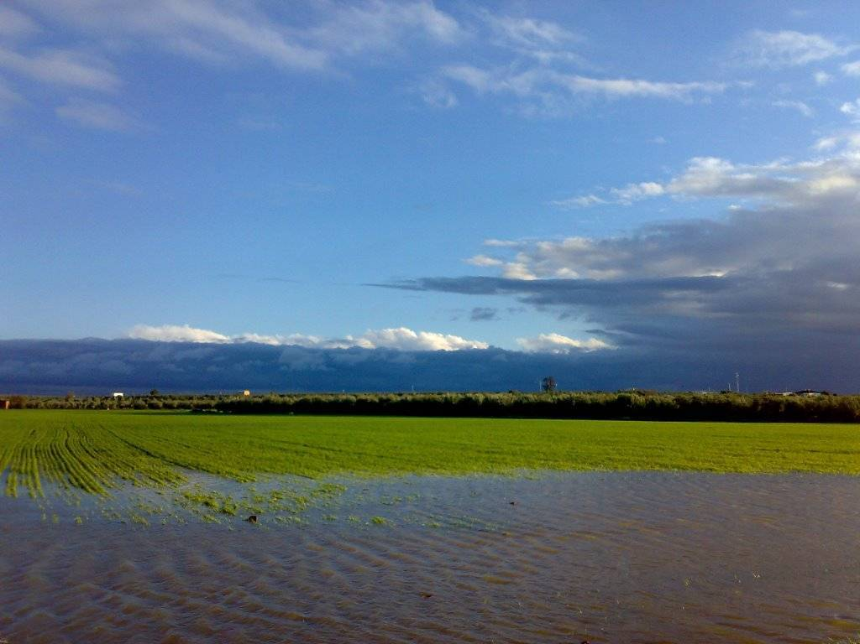

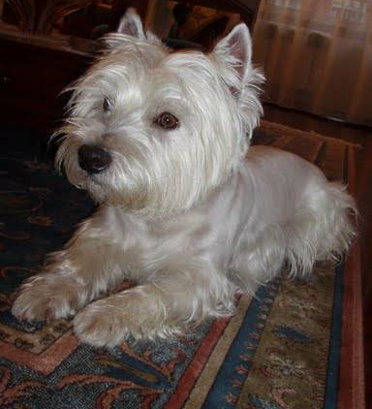
Una Tarde
Una tarde de verano
abrí los ojos,
tumbado a la sombra
dormida de un olmo.
Y el viento trajo
aroma de tierra,
sabor a barro.
Una tarde caí,
sin esperanza.
El otoño me dio
sus hojas pardas.
Hojas que llegan
repitiendo mi nombre
mientras que vuelan.
pps Mari Tere
Una tarde tan fresca,
entre mis dedos
una linda muchacha
me daba besos.
Bajo una encina,
sonrisas, placer,
miel y semillas.
Una tarde de lluvia,
pelo tan negro,
el viento se esparce
entre mis dedos.
Le dije: ¡Espera!
Que aún es pronto
para la tierra.

Slide 19
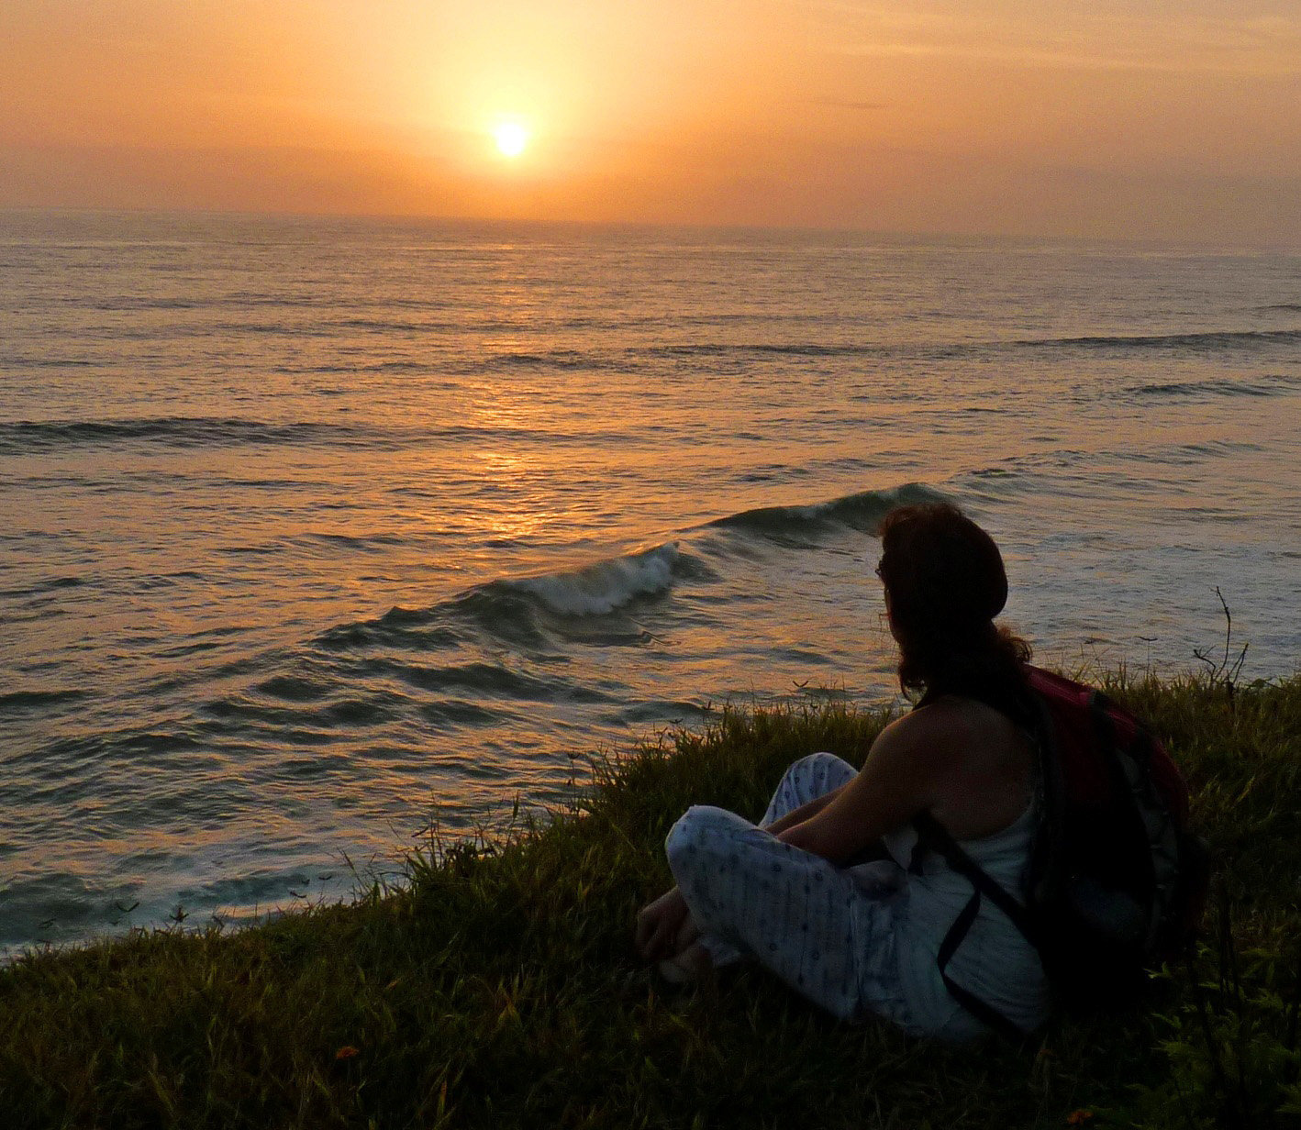
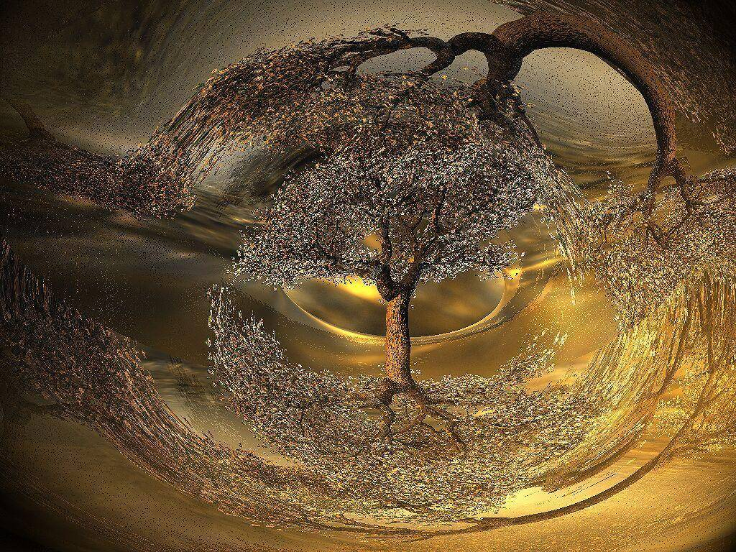

Diseño
María Teresa Espín
Imágenes internet
2013
pps Mari Tere

Slide 20



Accede a la sección que desees desde aquí:
Propia Creación
De la Red
Dedicatorias | Fechas Especiales | Graciosos
Historia y Arte | Lugares | Musicales
Naturaleza y Ciencias | Política | Reflexión
Religiosos | Románticos | Salud
Dedicatorias | Fechas Especiales | Graciosos
Historia y Arte | Lugares | Musicales
Naturaleza y Ciencias | Política | Reflexión
Religiosos | Románticos | Salud
Si deseas recibir pps periódicamente en tu correo electrónico subscríbete aquí:

